Slide 1
Parceiros para a Excelência – PAEX
Planificación Estratégica y Crecimiento Sustentable
Prof. Luis Felipe Miranda
2017

Slide 2
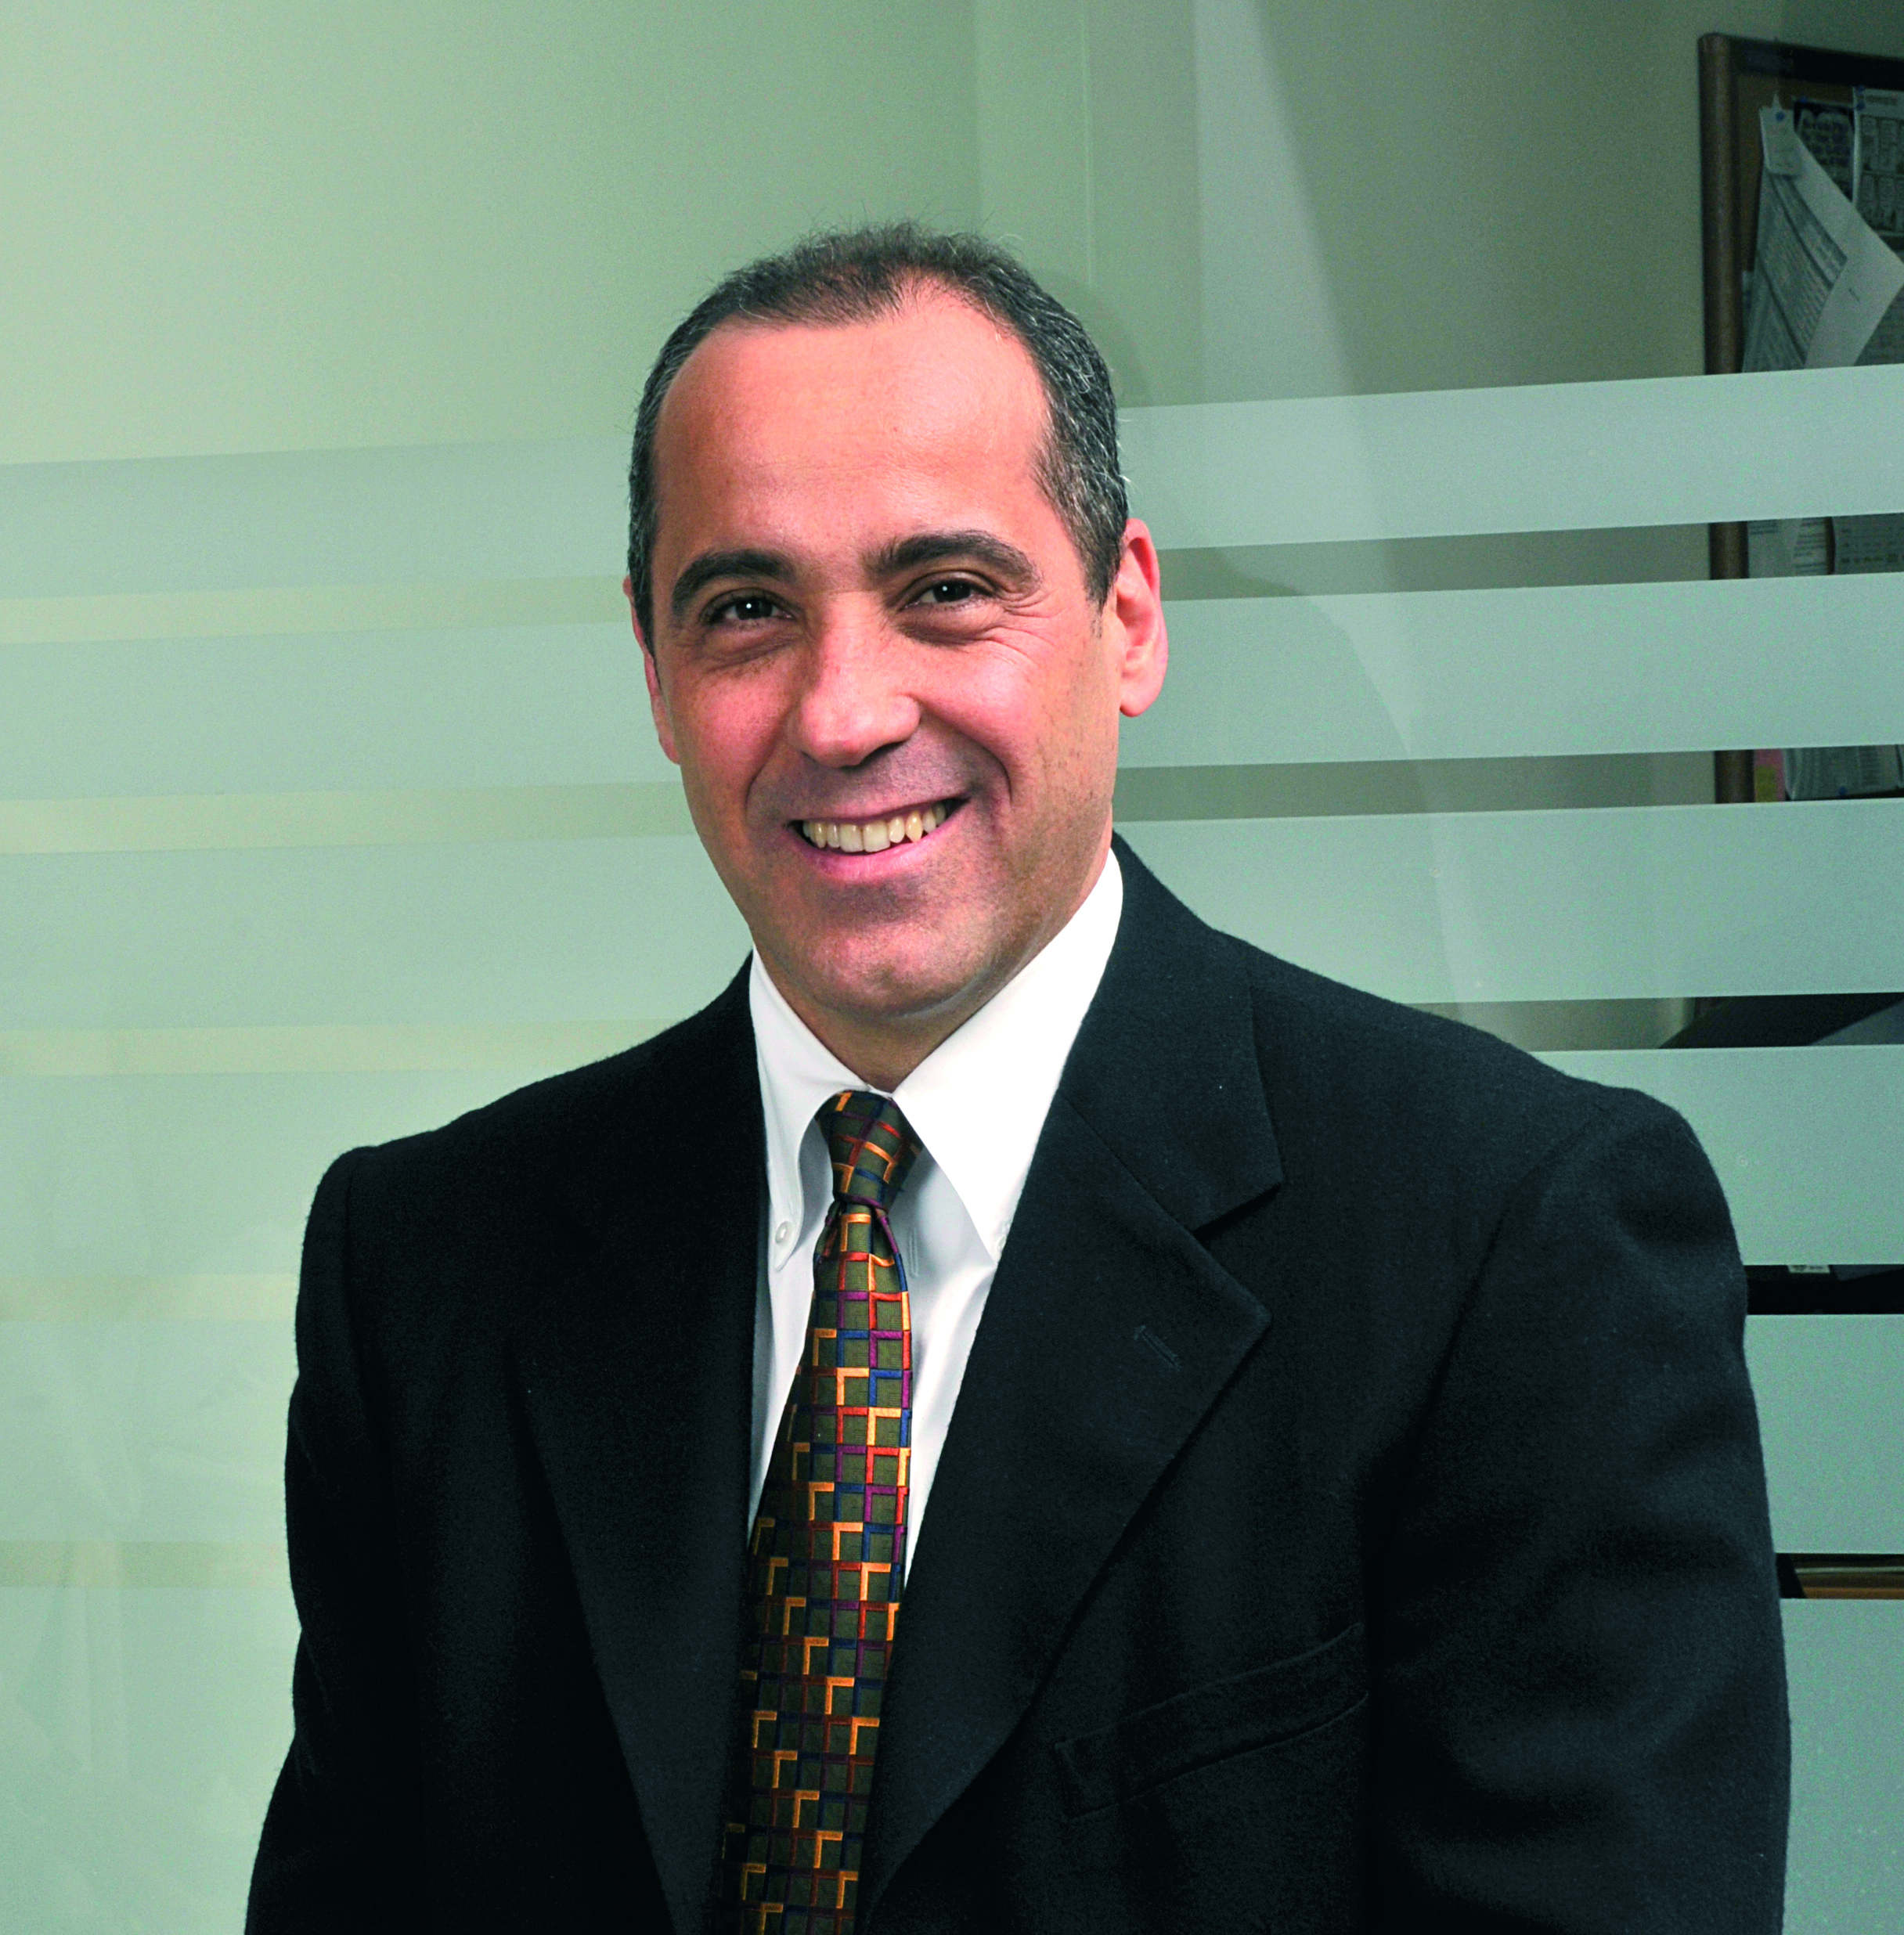
Luis Felipe Miranda, nacido en Perú, Ciudadano Venezolano, 57 años.
Economista de profesión , Post grado en Finanzas internacional en la Universidad Central de Venezuela.
Participación en cursos de extensión en Harvard University.
Participación curso de “Direct Selling University” NY
30 anos de experiencia en empresa Multinacional, Avon... 18 años de experiencia como CEO en Latina América, 7 años en Brasil, y 11 años en Venezuela e República Dominicana.
Avon Brasil 8K funcionarios e US$2.2Bi de ventas
Miembro de Latin America Council of Avon por 18 años.
Experiencia em procesos de reestructuración e eficiencia en Brasil, Venezuela y Latino América

Slide 3
WARM UP
Cuáles son los principales objetivos de su empresa para 2017?
Cuál es la ventaja competitiva de su empresa, en la entrega de la oferta de valor para el cliente en su mercado “Target” ?.

Slide 4
Actividad Inicial... Warm up!!
Cuáles son os 2 principales objetivos, metas para ser alcanzados por su organización en el 2017?
Cuáles son las 2 principales habilidades, competencias, y las 2 principales restricciones de su empresa para alcanzar estos objetivos ?
Cuáles son los 2 principales planes de acción ya encaminados e cuáles son los 2 planes de acción no iniciados para alcanzar sus objetivos en este año?

Slide 5
ESTRATÉGIA

Slide 7
QUÉ ES ESTRATÉGIA??
WRIGHT:
“Estrategia son los planes de la alta administración empresarial con la finalidad de alcanzar los resultados esperados a través de misiones e objetivos empresariales”
DRUCKER:
“Pode ser entendida como el concepto central que rige el negocio. Es fundamental para la organización entender y crear «valor para el cliente.»
CHANDLER:
“Estrategia es fundamental en cualquier organización. Es la estructura empresarial la que sigue a la estrategia y no al contrario. Es la determinación de metas y objetivos de largo plazo, así como la definición de cursos de acción y recursos para la realización de esas metas.”

Slide 8
Qué es Estrategia?
Es la búsqueda permanente de ventajas competitivas sustentables….
...obtenidas por un proceso constante de seguimiento e de análisis del ambiente externo e interno, lo que lleva al ejercicio de opciones excluyentes, a un comprometimiento de recursos y a un posicionamiento diferenciado en el mercado...
...La constante definición e redefinición del propósito de la organización en términos de misión, visión, objetivos de largo plazo, programas de acción y recursos disponibles.
...Los negocios en que a empresa está o debería estar actuando...
...Con foco en la creación de valor para os grupos de interés de la empresa (stakeholders).

Slide 9
ESTRATEGIA
Ambiente Externo
Objetivos
Ambiente Interno
Recursos
Notes:
9

Slide 10
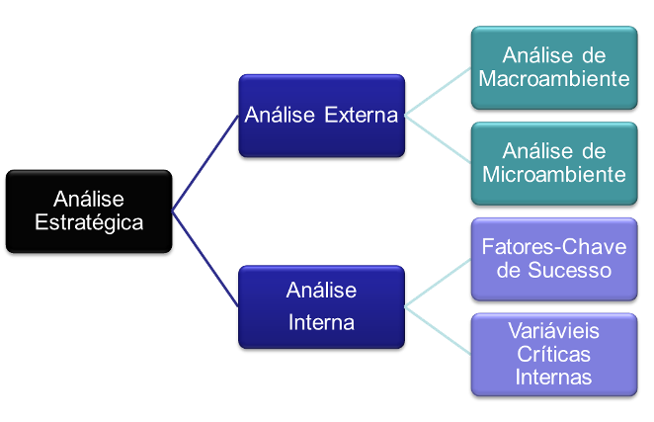
ANÁLISIS ESTRATEGICO
Ambiental
Amenazas
Oportunidades
Setorial
Fortalezas
Debilidades
Notes:
- Simplificar quantidade de cores, retirando de dentro de box “Macro Ambiente” e “Ambiente Negócio”

Slide 11
ANÁLISIS EXTERNA
ECONOMIA
MACRO AMBIENTE
GOBIERNO
Productos Sustitutos
Empresas de la competencia , Negocios en general
Cliente
Proveedor
AMBIENTE NEGOCIO
Nuevos Entrantes
TECNOLOGIA
SOCIEDADE
Notes:
- Simplificar quantidade de cores, retirando de dentro de box “Macro Ambiente” e “Ambiente Negócio”

Slide 12
ANÁLISIS INTERNA
FACTORES-CLAVES DE ÉXITO
ANÁLISIS DE LA COMPETENCIA
EMPRESAS E PRODUCTOS DE EXITO
FACTORES DETERMINANTES
DE ÉXITO
FACTORES – CLAVES DE ÉXITO
ANÁLISIS DE DEMANDA
COMPORTAMIENTO DE LOS CLIENTES
FACTORES VALORIZADOS Y DECISIVOS PARA COMPRA

Slide 13
FACTORES-CLAVES DE EXITO
Os FCS (Factores-Clave de éxito) son determinantes del nivel de competitividad base para a Superación Relacional, ellos determinan las condiciones de la empresa de atender/superar las expectativas e preferencias mas relevantes de los demandantes comparativamente a los competidores.
Os FCS pueden ser llamados de Criterios Ganadores de Pedido: son los que contribuyen directa e significativamente para a realización de un negocio, ósea , para ganar un pedido. São considerados por consumidores como razones-claves para comprar un producto o servicio.
Los FCS son determinantes para el mejoramiento de los direccionadores de valor y sus indicadores.

Slide 14
DIFERENCIALES COMPETITIVOS
ANÁLISIS DE AMBIENTE INTERNO
LISTA DE VERIFICAÇÃO
1. MARKETING
Calidad de producto
Número de líneas de producto
Diferenciación de producto
Participación de mercado
Políticas de determinación de precio
Canales de distribución
Programas promocionales
Servicio al cliente
Conocimiento do mercado
Propaganda
Fuerza de vendas
3. SISTEMA DE INFORMACIONES GERENCIALES
Calidad das informaciones
Capacidad de expansión
Velocidad de respuesta
Sistema orientado para el usuario
6. FINANZAS
Apalancamiento financiero
Proporciones del Balance
Relaciones con el accionista
Situación fiscal
4. EQUIPO GERENCIAL
Habilidades
Congruencia de valores
Espíritu de equipo
Experiencia
Coordinación de esfuerzos
7. RECURSOS HUMANOS
Capacidad de los funcionarios
Sistemas de personas
Turnover de empleados
Crecimiento y capacitación de funcionarios
2. Research and development
Capacidad de R&D de produto
Capacidad de R&D de proceso
Capacidad de producción de prototipos
5. OPERACIONES
Controle de materias primas
Capacidad de producción
Estructura de costo de producción
Apalancamiento operacional
Instalaciones e maquinarias
Control de inventario
Control de calidad
Eficiencia energética
Eficacia de PCP
8. ASPECTOS ORGANIZACIONALES
Sistema de planificación estratégica
Capacidad y habilidad de la alta administración
Estructura organizacional
Situación de normas y procedimentos
Notes:
- Redesenhar aplicando o novo padrão

Slide 15
FORMULACIÓN DE LA ESTRATEGIA – ANÁLISIS SWOT
FACTORES
EXTERNOS
FACTORES
INTERNOS
OPORTUNIDADES
AMENAZAS
FORTALEZAS
Cuadrante com foco en el
crecimiento de la empresa
(Como las fortalezas pueden aprovechar las oportunidades?)
Cuadrante con foco en el fortalecimiento de posicionamiento
(Como las Fortaleza pueden disminuir el impacto de las amenazas?)
DEBILIDADES
Cuadrante com foco en el crecimiento interno de la empresa (Como evitar que una debilidad impida aprovechar una oportunidad?
Cuadrante con foco en el reposicionamiento de la empresa
(Como evitar que una debilidad potencialice una amenaza?
Notes:
- Redesenhar no novo padrão

Slide 16
ESTRATÉGIA
Su empresa
Su mercado
Ambiente Interno
Ambiente Externo
Competidores
Recursos
Objetivos
Demandantes
Personas
Capital
Maquinarias
Conocimiento
Procesos
Etc.
Resultados
Productos
Coyuntura
Tangibles
Intangibles
Proveedores
Notes:
16

Slide 17
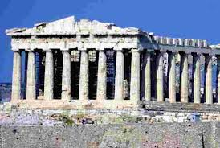
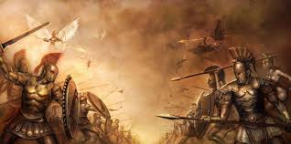
ESTRATÉGIA: ETIMOLOGIA
STRATÉGÒS
στρατηγός
STRATOS = EJERCITO
AGO = LIDERAZGO
Notes:
17

Slide 18
ESTRATEGIA & VENTAJAS COMPETITIVAS
Diferenciación
Valor
Ventajas Competitivas

Slide 19
ESTRATEGIA & VENTAJAS COMPETITIVAS
Las empresas se posicionan estratégicamente en un mercado cuando definen un conjunto muy claro de expectativas relevantes (necesidades centrales) que determinan atender a través de su oferta de valor.
Processo de Posicionamento por Competitividade
Determinar as
necesidades centrales
de sus mercados- target.
Proporcionar
Satisfacción de las
necesidades
centrales de forma
mas eficiente que
los competidores.
Objetivar,
ocupar e mantener el
posicionamiento con
base en la oferta
de valor practicada.
1
2
3

Slide 20
ESTRATEGIA & VENTAJA COMPETITIVA
Necesidades Centrales (lo que los demandantes mas valorizan)
Diferenciales (lo que solamente su empresa es capaz de entregar)
Precificación praticada por su empresa
Abaixo da média
Promedio del mercado
Mayor que el promedio
del mercado
Menos que el promedio
del mercado

Slide 21
ESTRATÉGIA: DOMINIO DE CONCEPTOS CENTRALES
Cualquier fenómeno
capaz de reducir la demanda
de una organización.
Demanda total de mercado incluyendo actual (atendida) e potencial (no atendida).
Estrategia
Competidores
Demanda
Superación Relacional
Capacidad organizacional de atender las espectativas mas relevantes de los demandantes superando la misma capacidad de los demas competidores.
Notes:
21

Slide 22
SUPERACIÒN RELACIONAL

Slide 23
ESTRATÉGIA E SUPERAÇÃO RELACIONAL
La Superación Relacional se refiere a la capacidad organizacional de atender las expectativas mas relevantes de sus demandantes superando la misma capacidad de los otros competidores.
Negocios con foco en los clientes y en el mercado están centrados em la conquista y preservación de los demandantes posicionados nos mercados-alvo.
Para atingir essa meta, é preciso:
determinar necessidades centrais dos mercados-alvo;
proporcionar satisfação nas necessidades centrais de forma mais eficiente que os concorrentes.
Notes:
23

Slide 24
ESTRATEGIA Y SUPERACIÓN RELACIONAL
La ventaja competitiva resulta del ofrecimiento de mas valor para los clientes vs. los competidores.
Valor tangible: Tiene que ver con el performance del producto o servicio. Elementos racionales.
Valor intangível: Calidad subjetiva, relacionada a atributos emocionales

Slide 25
ESTRATEGIA E PLANIFICACION
A Estrategia tiene como función la búsqueda permanente de ventajas competitivas sustentables...
Obtenidas a través de un proceso constante de monitoreamento e análisis del ambiente externo e interno e...
Por escoger opciones integradas y consistentes, que buscan un posicionamiento único.
Objetivo , la creación de valor para los stakeholders.
Estrategia
Competidores
Demanda
VALOR
Notes:
25

Slide 26
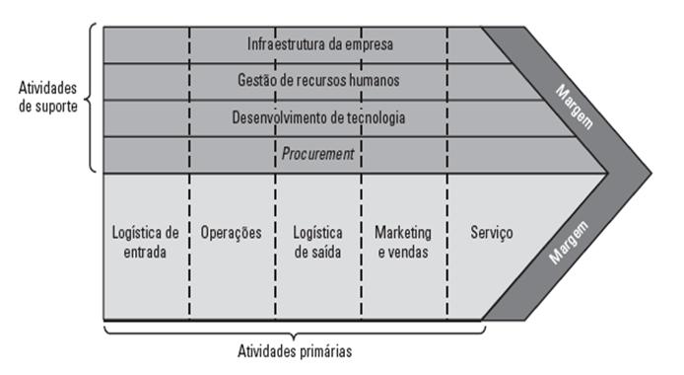
Cadena de Valor
La cadena de Valor de Michael Porter es un modelo que ayuda a analizar actividades específicas a través de las cuales las empresas crean valor y ventajas competitivas. Son un conjunto de actividades que una organización realiza para crear valor para os sus clientes. A manera como as actividades de esta cadena son realizadas determina los costos y afecta os lucros
Notes:
26

Slide 27
The Business Model Canvas
Un Modelo de Negocios describe a lógica de la creación, entrega e captura de valor por parte de una organización.
Objetivo: Optimizar costos e maximizar satisfacción del cliente.
Relacionamento con Clientes
Parcerias
Principales
Atividades-
Claves
Propuesta de
Valor
Segmento de
Clientes
Recursos
Principales
Canales logísticos
Estructura de Costo
Fuentes de Ventas

Slide 28
DIAGNÓSTICO
I
Entendimiento del Contexto Actual de laEmpresa: Gestión , Estrategia Vigente,
Situacion Económica-financiera y Mercadológica
IDEOLOGIA
II
Valores
Negocio
Misión
Visión
DIRECIONADORES DE LA ESTRATEGIA
III
Posicionamiento
Estratégico
Línea de visión
Análisis de
Ambiente externo
Análisis de
Ambiente interno
FORMULACIÓN DE LA ESTRATEGIA
IV
SWOT - Objetivos
Estratégicos
Mapa Estratégico
Panel de Bordo
Iniciativas
Estratégicas
Indicadores
Planes de Acción
Metas
Proyectos
Responsables
Contrato de Resultado
GERENCIAMENTO DA ESTRATÉGIA – AGM
V
Avaluación de Desempenho
FCA
Acompañamiento de las Iniciativas
Notes:
- Redesenhar tabela no novo padrão, deixando-a mais clean e retirando as linhas pontilhadas que dão peso ao documento
- A linha que corta verticalmente o quadro “Formulação da Estratégia” deve ser retirada

Slide 29
Proyecto empresarial Puntos relevantes
Las personas para iniciar un proyecto empresarial deben estar:
-Convencidas que estamos en el camino cierto
Comprometidas con la búsqueda de Resultados
-Tener las habilidades y competencias necesarias para ejecutar lo planificado
Meta debe tener :
- Objetivo
-Valor
-Plazo
Preguntas Claves para desarrollar una estrategia:
Qué?
Cómo?
Con qué? . Con Quien? (Habilidades y competencias, recursos financieros, Infraestructura)
Cuándo?

Slide 30
IDEOLOGIA
Ideología: Identidad de la empresa.
Valores.
Misión
Visión
Notes:
30

Slide 31
POSICIONAMENTO
ESTRATEGICO
MICHAEL PORTER
(ESTRATEGIAS GENÉRICAS)
Costo
Diferenciación
TREACY E WIERSEMA
(DISCIPLINA DE LOS LÍDERES)
Excelencia Operacional
Liderazgo en Productos
Intimidad con el cliente

Slide 32
Eficiencia operacional
Wal-Mart – Híper mercados de masa sin lujos innecesarios, Híper mercados con el mismo lay-out.
Price/Costco – Tiendas centradas en compra inteligente, ofreciendo solamente una marca por cada categoría, aquella mas vendida y que representa el mejor valor.
Dell Computer – Venta directa de computadores a los clientes, con ensamblaje sobre medida e integración de su logística con la de sus proveedores.
GE – Conexión directa con un vasto mercado de pequeñas empresas de tiendas independientes, para simplificación de las transacciones comerciales de electrodomésticos.
Southwest – Vuelos con partidas frecuentes, precios inferiores, sin comida a bordo, conexiones e manoseo de maletas.
Hertz – Alquiler de carro fácil, con un único registro, sin filas e atrasos. Factura automática.

Slide 33
Liderazgo em produto
Intel – Líder de productos en chips para computadores.
Nike – La competencia no es de precios, sino de desempeño de productos.
Johnson & Johnson – Buscar nuevas ideas de productos y implementarlas con autonomía, velocidad y flexibilidad.
Disney – Crear productos que van mas allá de fornecer nuevos conceptos e experiencias; ellos cambian nuestra cultura.
Pfizer e Glaxo – Dirigen sus proyectos para el desarrollo de drogas para el tratamiento de problemas de salud, para los cuales todavía no hay soluciones.
Sony – La meta es crear nuevos métodos, benefícios e conveniencias. “Transforme ideas em targets, objetivos claros”.

Slide 34
Intimidade com o cliente:
Cable & Wireless – Sabe escoger los clientes específicos que puede atender – pequeñas e medias empresas, donde sus vendedores pueden actuar como gerentes de telecomunicaciones. Remuneración relacionada al tiempo que el cliente permanece con la empresa.
Airborne Express – Sorprende continuamente a sus clientes con soluciones sobre medida que los competidores no alcanzan igualar. Entrega excepcionalmente rápida, productos que están fuera de la capacidad de servicio de los competidores, como vacunas, y parabrisas con manipulación especial.
Home Depot – Ventas repetidas para una base de clientes leales. Sorprende continuamente a los clientes con un personal de ventas bien informado, dispuesto e sin prisa, que da buenos consejos de los productos y su aplicación.
IBM (anos 60 e 70) – Considerada como empresa soporte, um amigo. Relacionamiento íntimo con los jefes de PD de los clientes, sabiendo como resolver sus problemas. IBM los atendía en relación a la planificación de aplicaciones y arquitectura de tecnología.

Slide 35
POSICIONAMENTO
ESTRATÉGICO
POSICIONAMENTO ESTRATÉGICO DA EMPRESA:
Eficiencia operacional
Eficiencia operacional
Atender grandes escalas de producción a un costo muy bajo;
Bronce
Plata
Oro
Diferenciación por el Produto
Intimidade com el Cliente
Entender la necesidad del cliente ofreciendo una solución para completar sus necesidades;
Oferecer produtos e serviços inovadores;

Slide 36
LINEA DE VISÃO Y SUS MARCOS ESTRATEGICOS
A Visión de la empresa, estipulada en la Ideología Empresarial, es el marco final de la Línea de Visión, que debe ser amplia, detallada, estratégica, temporal e cuantitativa, pudendo contener algunos marcos confidenciales para el mercado:
Os marcos deven ser entendidos como eventos futuros muy significativos que, al suceder, cambien la situación de la organización , y hasta el modelo de negocio, y siempre en la dirección y sentido de su visión de futuro o de su objetivo estratégico.
Los marcos, como propósitos estratégicos de mas largo plazo, son as referencias para los objetivos estratégicos de la organización en cualquier época de su horizonte de planificación.
Contributen para comunicar el significado de la visión de futuro.
VISÃO
2014
2015
2016
2017
2018
Notes:
- Aqui pode-se evitar o “estouro” com o novo rodape

Slide 37
MAPA ESTRATÉGICO: CONCEPTOS Y OBJETIVOS
Representa visualmente proposiciones abstractas donde los líderes dejan explícitas las relaciones de causa-efecto entre los objetivos estratégicos.
El mapa estratégico es una arquitectura para la descripción de la estrategia.
El mapa estratégico ayuda a la organización a ver su estrategia de manera cohesiva, integrada y sistemática.
El mapa estratégico proporciona un medio lógico e claro para describir la estrategia.

Slide 38
MISSÃO: XXX
VISÃO:XXXX
Estrategia de crecimiento
Generar caja libre
Estratégia de produtividad
Econômico-financeira
Focos estratégicos de crecimiento
Perspectiva de clientes
Propuesta de Valor
Procesos de Gerenciamiento de Clientes
Procesos de Gerenciamiento de innovación
Procesos regulatorios y sociales
Procesos de Gerenciamento operacional
Prespectiva de processos internos
Capital Humano
Capital de información
Capital organizacional
Prespectiva de aprendizaje y crecimento
Notes:
- Organizar da melhor maneira possível esse quadro. Esse pode ser imagem, mas ele será utilizado mais pra frente como referência, então sugiro que seja editável mesmo

Slide 39
OBJETIVOS ESTRATEGICOS
INPUTS
Posicionamiento Estratégico
Línea de Visión
OBJETIVOS
ESTRATEGICOS
SWOT
Análisis del
ambiente externo
Análisis del
ambiente interno
MAPA
ESTRATEGICO
INDICADORES, METAS E INICIATIVAS ESTRATEGICAS

Slide 40
OBJETIVOS, INDICADORES Y
METAS ESTRATÉGICAS
OBJETIVOS
ESTRATEGICOS
INDICADORES DE
DESEMPEÑO
META
Notes:
- Adaptar padrão visual

Slide 41
BALANCED SCORECARD
“The main problem is that there is a huge gap between strategy and execution.”
Robert S. Kaplan
En 1992, Kaplan e Norton, divulgaron por la primera vez el concepto en Harvard Business Review.
Em 2010, Harvard Business Review seleciono o concepto BSC como uma das mayores ideas influenciadoras de negocio dos últimos 75 anos.
Notes:
41

Slide 42
BALANCED SCORECARD: CONCEPTO
“O Balanced Scorecard (BSC) es un
sistema de evaluación empresarial, y su principal diferencia
es reconocer que los indicadores
financieros, por si mismos, no son
suficientes para eso, ya que
sólo muestran el resultado de las inversiones
y de las actividades, no contemplando
los impulsadores de
rentabilidad a largo plazo.”
Robert S. Kaplan
Notes:
42

Slide 43
BALANCED SCORECARD: OBJETIVOS
Traducir la estrategia en términos operacionales.
Garantizar que los componentes de la estrategia (Objetivos, Indicadores, Metas e Iniciativas) estén alineados y vinculados.
Comunicar la estratégia a toda la organización.
Formar la base de un proceso de gerenciamiento estratégico eficaz e integrado.
Notes:
43

Slide 44
BALANCED SCORECARD: FUNDAMENTO
“Una empresa que implementa o BSC sabe que es necesario tener buen desempeño em varios campos de resultado, y no solo em el aspecto financiero, para conseguir éxito de largo plazo.”
Robert S. Kaplan
Notes:
44

Slide 45
BALANCED SCORECARD AMPLIADO PARA LA
RESPONSABILIDAD SOCIAL
Objetivos Estratégicos
Para satisfazer a los accionistas, cuales objetivos financieros debemos describir?
Indicadores
Metas
Iniciativas/
Acciones
❶
❷
❸
Para cumpliremos los objetivos financieros, como debemos tratar nuestros clientes?
Para cumpliremos los objetivos del cliente, en cuales procesos debemos ser excelentes?
Para cumpliremos los objetivos de los procesos internos, cuales competencias, clima organizacional, capacitación e tecnologías debemos desarrollar?
Para tener éxito de largo plazo con sustentabilidad, cuales acciones debemos desarrollar?
Áreas de Negocio
Indivíduos
Notes:
45

Slide 46
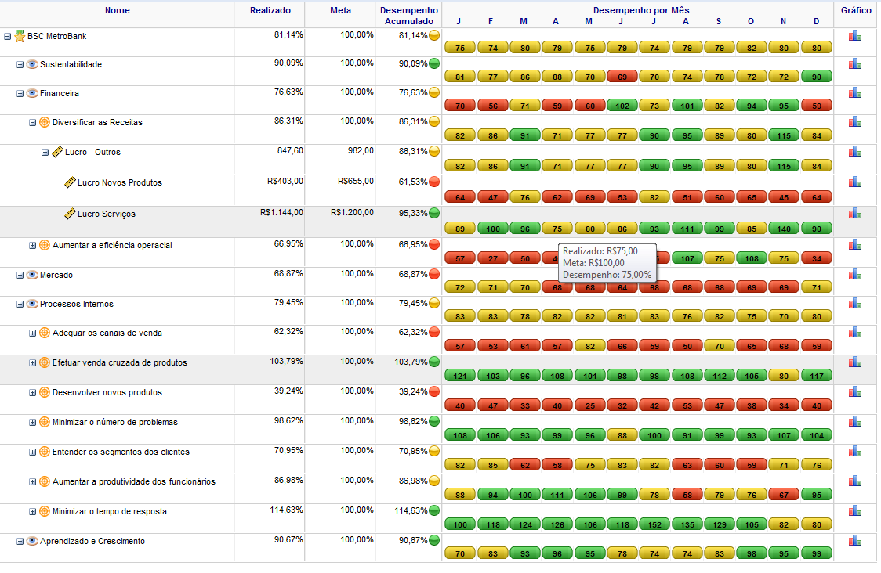
PAINEL DE INDICADORES

Slide 47
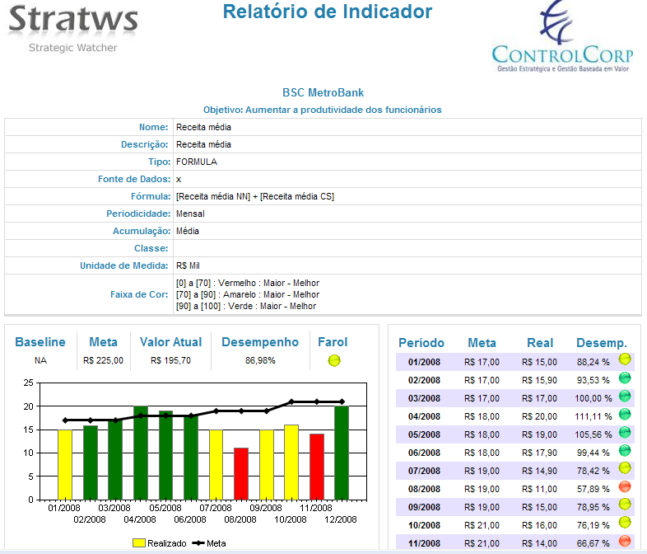
RELATÓRIO DE INDICADOR

Slide 48
RELATÓRIO DE FCA
(FATO, CAUSA, AÇÃO)
CAUSA 1
CAUSA 2
CAUSA 3
CAUSA 4
CAUSA 5
Máquina
quebrada
Temperatura
da fábrica alta
Mal funcionamento
do ar condicionado
Falta de manutenção
no sistema de
refrigeração
Contrato de renovação com
empresa de manutenção
não foi renovado
Falta de
orçamento

Slide 49
Por qué la ejecución de la estrategia no funciona?
CINCO RAZÕES:
Estrategia defectuosa o mal concebida nace condenada al fracaso.
Factores externos surgen e escapan al control gerencial.
Implementación demasiado demorada y atropellada por diferentes eventos, la estrategia, se vuelve obsoleta.
Organización desalineada perjudica el desdoblamiento de la estrategia.
Los controles gerenciales de resultados no incluyen control de la estrategia.
En mas de 70% de las fallas, el problema real não es la calidad de la estrategia ... Es la calidad de la ejecución ...
Notes:
13

Slide 50
Referencias;
Peter Ducker:
- Administrando em tempo de grandes mudanças ,
ano 1999 Editora Pioneira
A nova era da administração
ano 1986 , Editora Pioneira
Michael Porter
Estratégia Competitiva , 2004
Estratégia competitiva essenciais , 1999
W. Chan Kim e Renée Manborgne
A essência so oceano Azul
Robert S Kaplan
David P Norton
Balance scorecard , mapas estratégicos

Slide 51
COMITÊ DE PRESIDENTES | REDE PAEX | 2015
LAS BASES DE PREPARACIÓN
LAS BASES QUE SUSTENTARAN UM PLAN DE CRESCIMENTO
Las 4 bases del proceso de preparación llevam a una empresa mejor estructurada, mas valorizada y lista para cualquier operación financiera y/o estratégica que optimize su estructura de capital.
GOVERNANZA
Organización Societaria Consejo Consultivo/Comites
Mejores Prácticas
ESTRATEGIA
Modelo de negocio
Planificación estratégica
Y control de riesgo
FINANCIERA
Análisis financiero y flujo de caja
Perfil de deuda e Gerenciamiento Financiero/ Budget
GERENCIAMIENTO
Ejecución
Controles internos
Reportes gerenciales
Indicadores de Gerenciamiento

Slide 52
PAEX - PLANEJAMENTO e CONTROLE ESTRATÉGICOS
I. Ideologia: valores, negócios, missão e visão
VII. Aprovação final do plano estratégico
CONSELHO DE ADMINISTRAÇÃO
II. Direcionadores da estratégia:
posicionamento estratégico e linha da visão (contendo expectativas de resultados)
IX. Reuniões do Conselho: monitoramento de resultados e projetos estratégicos
V. Homologação do Mapa Estratégico, Indicadores, Metas e Projetos Estratégicos
III. Análise ambientais: ambientes externo e interno
VII. Execução da estratégia
DIRETORIA EXECUTIVA
VI. Painel de Bordo e Iniciativas Estratégicas: montagem do painel, detalhamentos dos PA’s e elaboração do orçamento
IV. Formulação da Estratégia: SWOT - Objetivos estratégicos e Mapa Estratégico, Indicadores, Metas e Projetos Estratégicos
VIII. AGMs: Avaliação de Desempenho. FCA, acompanhamento das Iniciativas

